Slide 1
COMPOFF
A Compiler Cost model using Machine Learning to predict the Cost of OpenMP OFFloading
Alok Mishra
alok.mishra@stonybrook.edu
PhD, Computer Science
Stony Brook University, NY, USA
Alok Mishra, Carlos X. Soto, Smeet Chheda, Abid Malik, Meifeng Lin, and Barbara Chapman, “COMPOFF: A Compiler Cost model using Machine Learning to predict the Cost of OpenMP Offloading”, In 2022 IEEE International Parallel and Distributed Processing Symposium Workshops (IPDPSW), May 30-June 3, 2022, Virtual Event, Lyon, France.

Slide 2
Area of Work
Compilers
Programming
OpenMP
HPC
GPU
That’s where
I play
ML

Slide 3
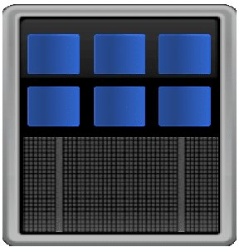
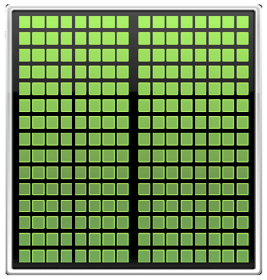
Program Transformation for Automatic GPU Offloading using OpenMP
Input Parallel OpenMP Code
Modified Target OpenMP Code
Several Variants
Parallel
CPU Execution
COMPOFF
Cost of OpenMP OFFloading
Offloaded
GPU Execution

Slide 4
Major Questions
WHAT?
WHY?
HOW?

Slide 5
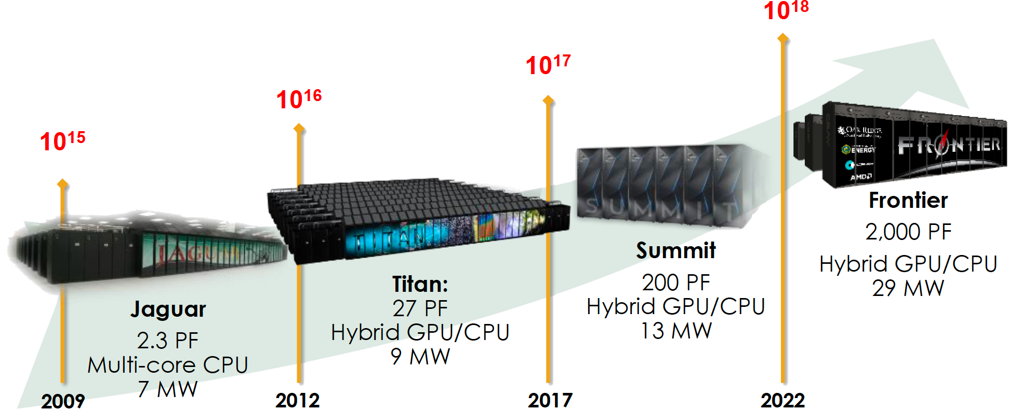
DoE - Petascale to Exascale

Slide 6
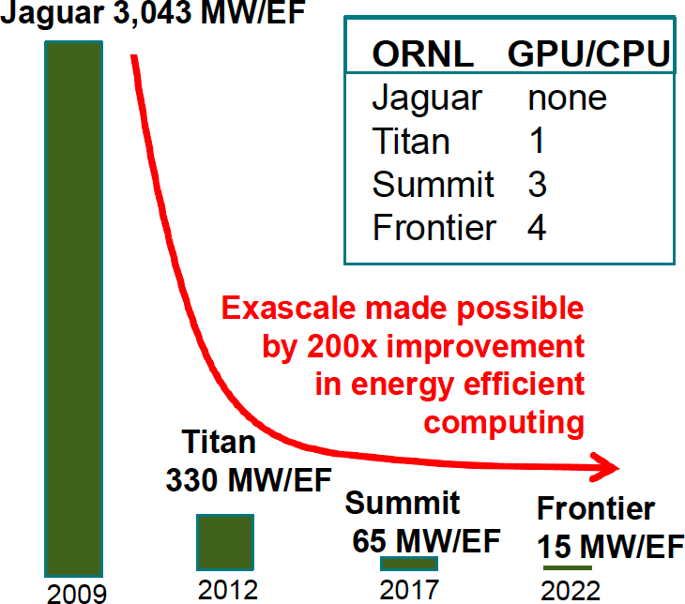
Energy Efficiency

Slide 7
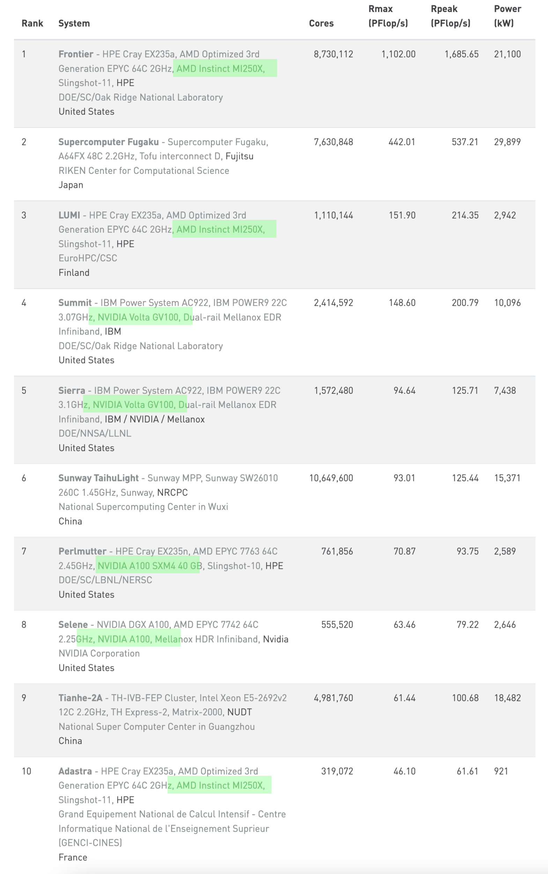
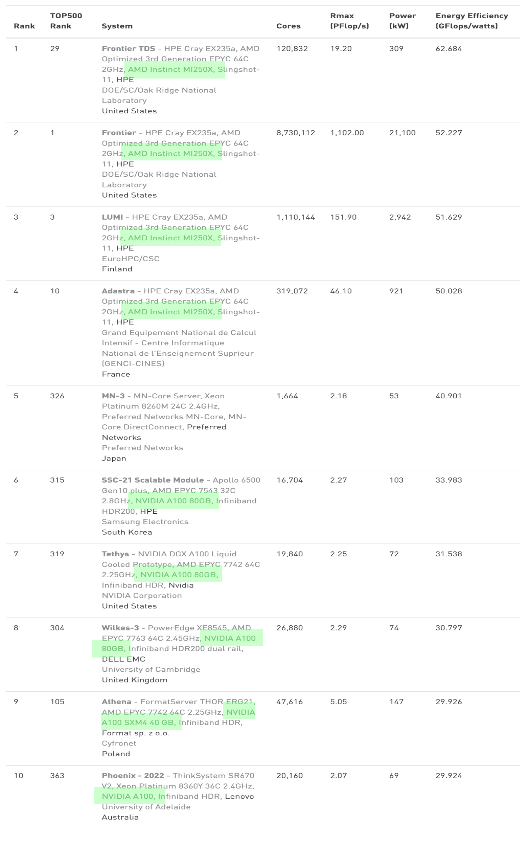
Top 500
Green 500

Slide 8
Challenges
Programmability
Portability
Parallelism
Data

Slide 9
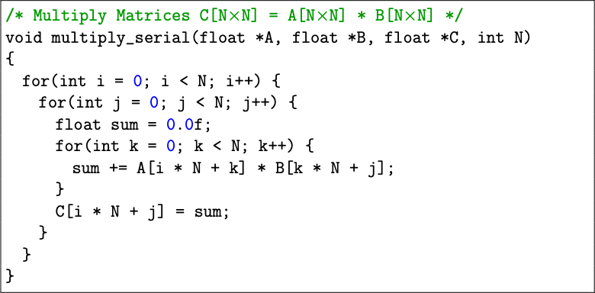
Matrix Multiplication – Serial

Slide 10
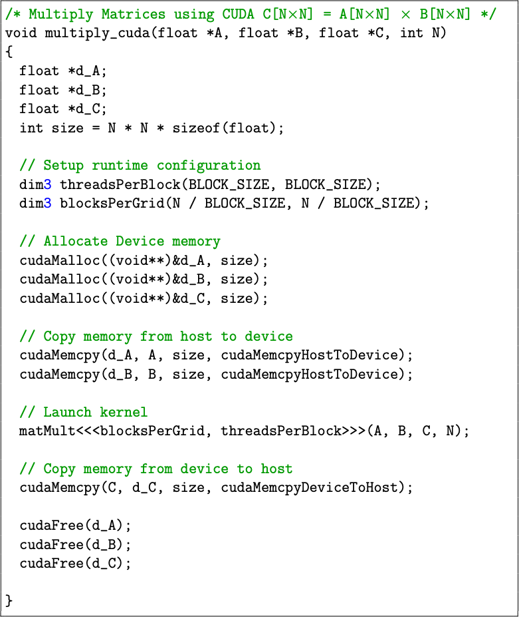
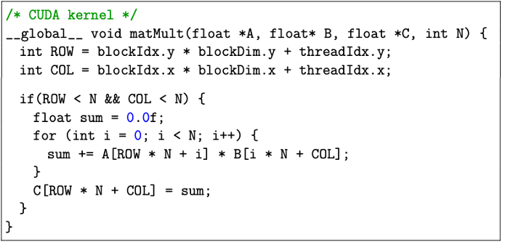
Matrix Multiplication – CUDA

Slide 11
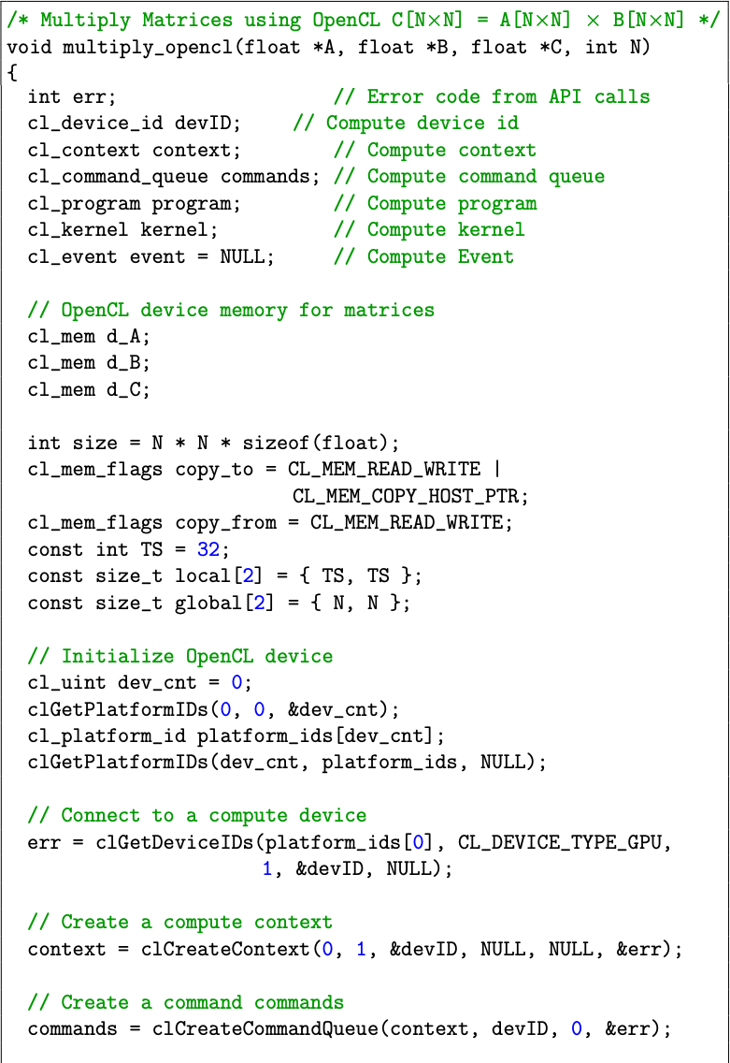
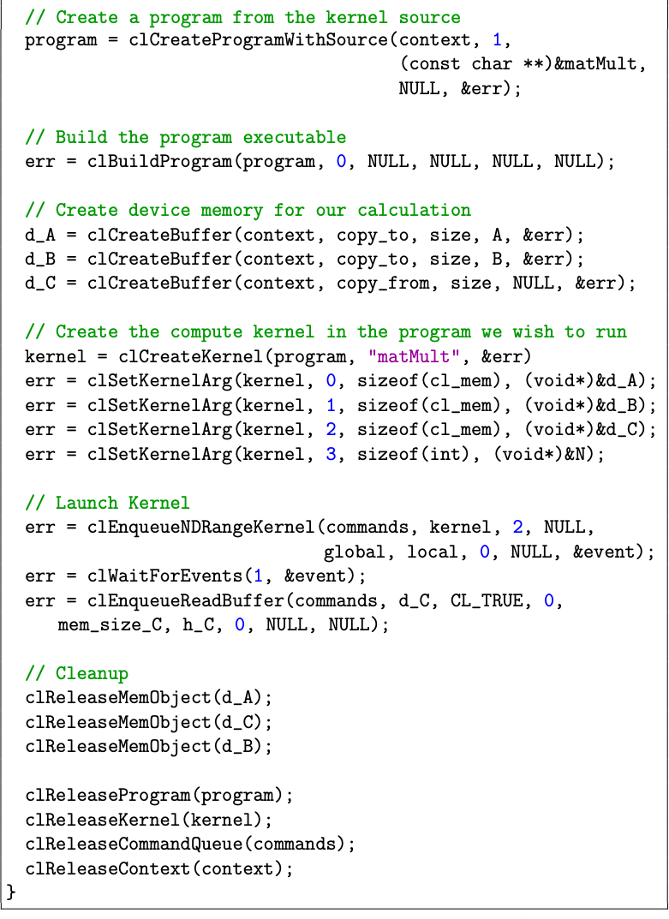
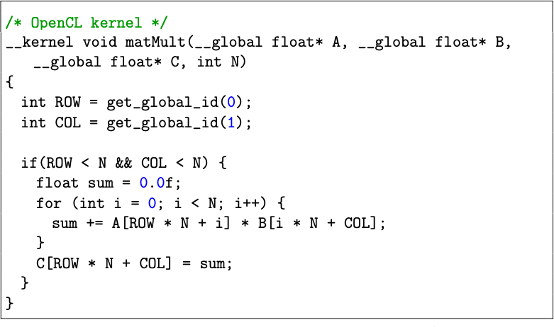
Matrix Multiplication – OpenCL

Slide 12
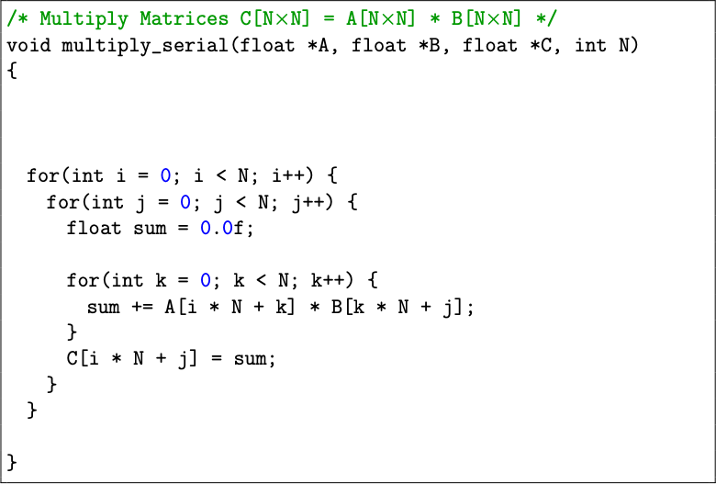
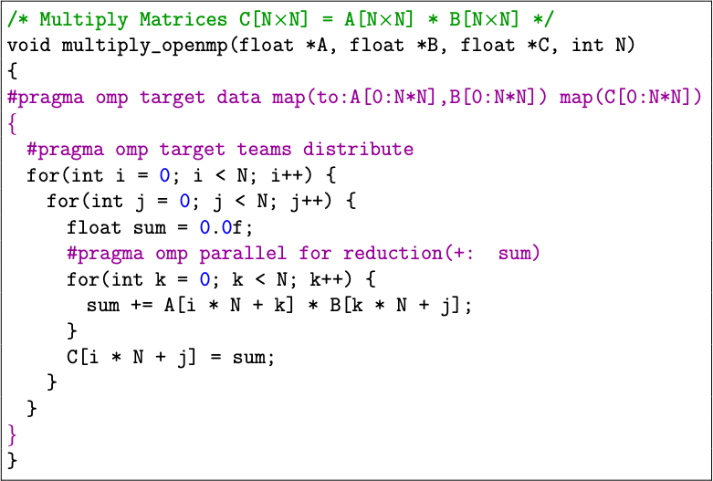
Matrix Multiplication – OpenMP
Serial Code
OpenMP Code

Slide 13
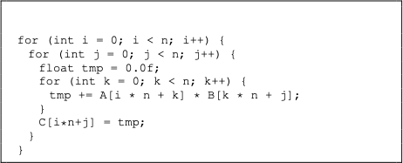
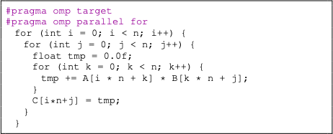
OpenMP GPU Offloading
Sequential
(b) Target Offloading

Slide 14
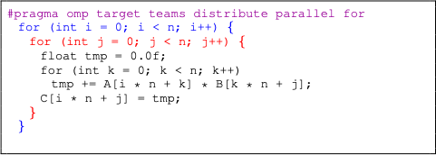
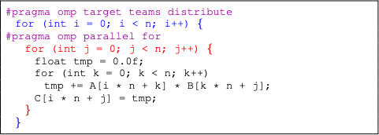
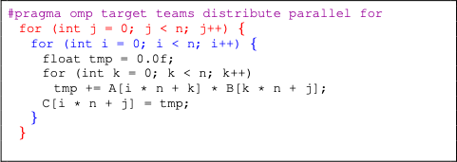
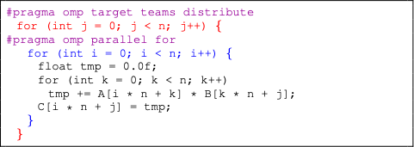
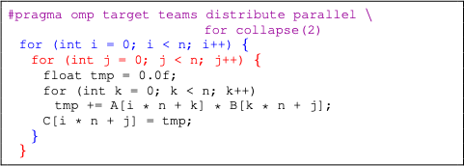
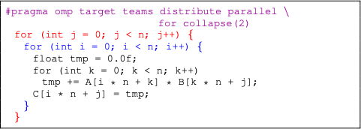
GPU Offloading - Variants
(a) Combined (b) Split (c) Combined Swap
(d) Split Swap (e) Collapse (f) Collapse Swap

Slide 15
Wilson Dslash Operator
A finite-difference operator used in Lattice QCD to describe the interactions of quarks with gluons.

Slide 16
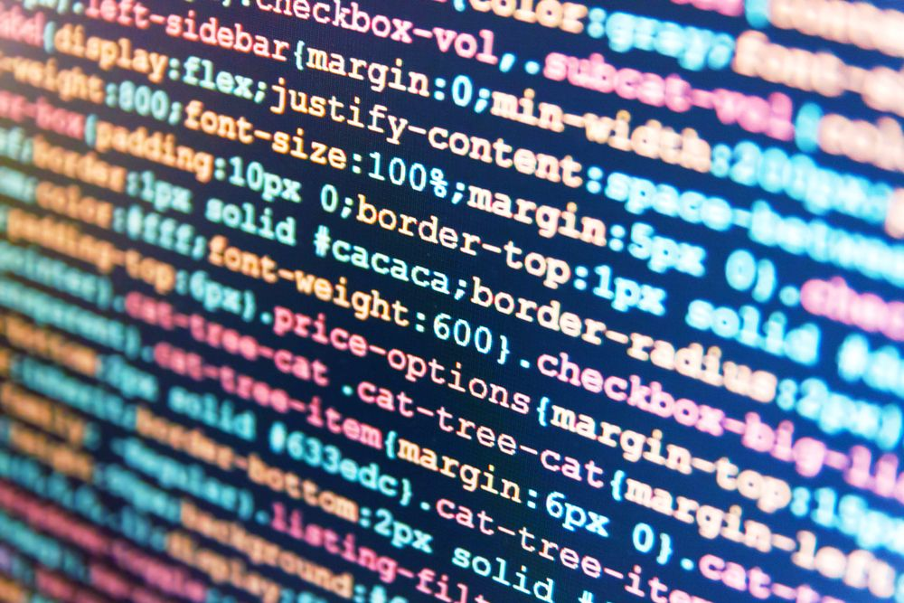
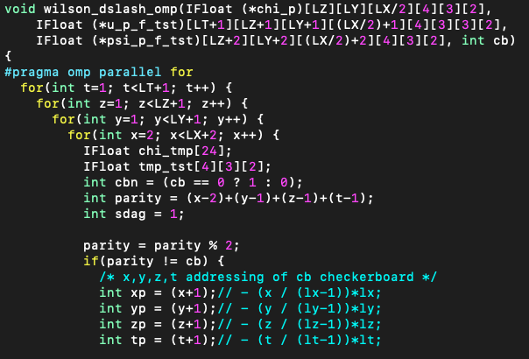

Slide 17
Huge Operations
5 million variable definitions
1.2 BILLION variable references
600 million int literals
156 million addition/subtraction
163 million multiplication
120 million division
34 million assignment
Called multiple times
108 seconds for serial execution on Seawulf

Slide 18
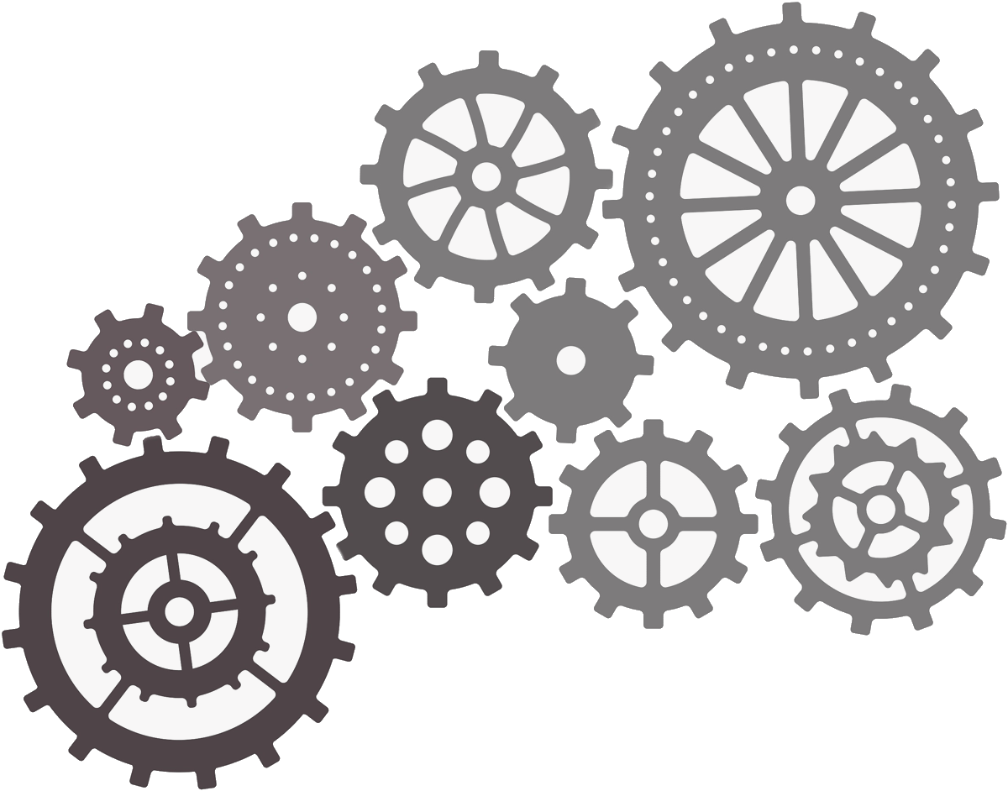
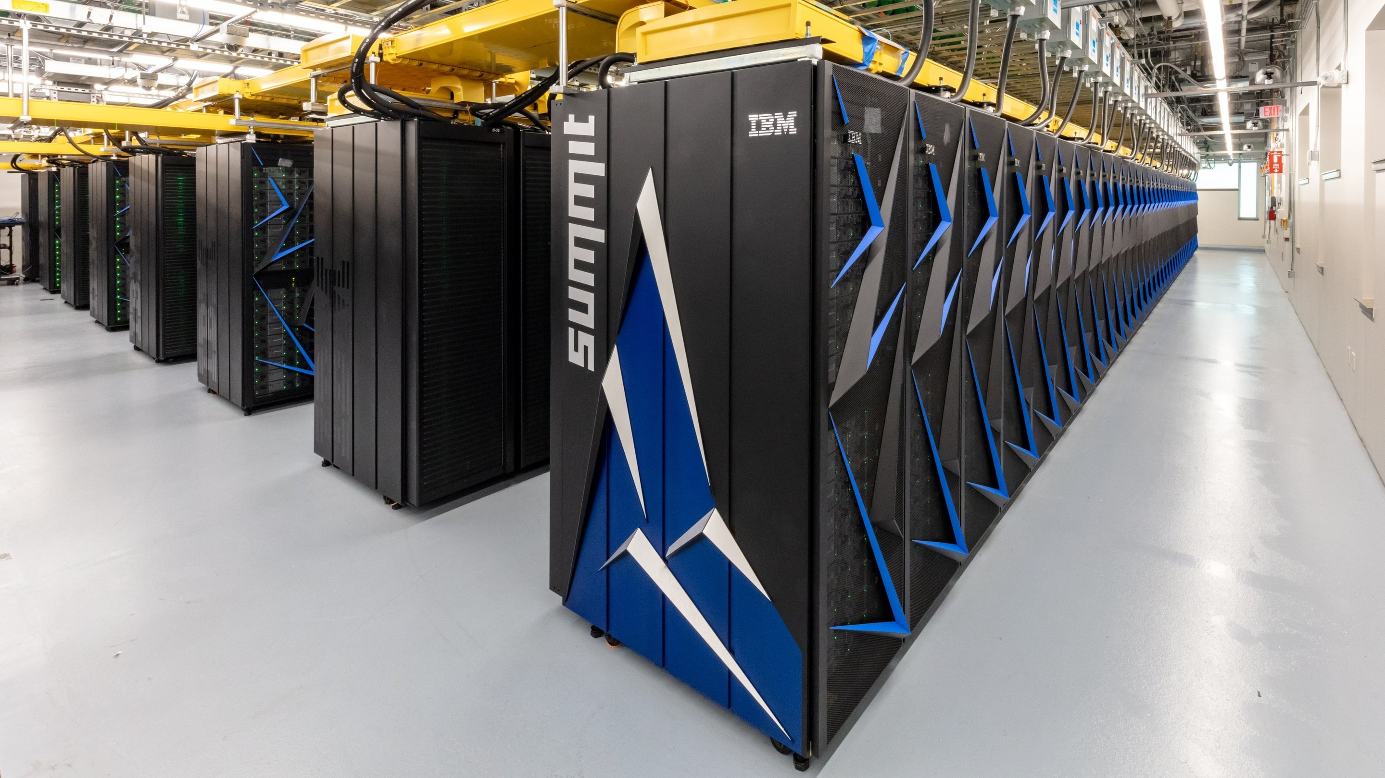
Bigger Picture
Α θυιχκ βροων φοξ ϕυμπσ οϖερ τηε λαζψ δογ. Α θυιχκ βροων φοξ ϕυμπσ οϖερ τηε λαζψ δογ. Α θυιχκ βροων φοξ ϕυμπσ οϖερ τηε λαζψ δογ. Α θυιχκ βροων φοξ ϕυμπσ οϖερ τηε λαζψ δογ. Α θυιχκ βροων φοξ ϕυμπσ οϖερ τηε λαζψ δογ. Α θυιχκ βροων φοξ ϕυμπσ οϖερ τηε λαζψ δογ. Α θυιχκ βροων φοξ ϕυμπσ οϖερ τηε λαζψ δογ. Α θυιχκ βροων φοξ ϕυμπσ οϖερ τηε λαζψ δογ. Α θυιχκ βροων φοξ ϕυμπσ οϖερ τηε λαζψ δογ. Α θυιχκ βροων φοξ ϕυμπσ οϖερ τηε λαζψ δογ. Α θυιχκ βροων φοξ ϕυμπσ οϖερ τηε λαζψ δογ. Α θυιχκ βροων φοξ ϕυμπσ οϖερ τηε λαζψ δογ. Α θυιχκ βροων φοξ ϕυμπσ οϖερ τηε λαζψ δογ. Α θυιχκ βροων φοξ ϕυμπσ οϖερ τηε λαζψ δογ. Α θυιχκ βροων φοξ ϕυμπσ οϖερ τηε λαζψ δογ. Α θυιχκ βροων φοξ ϕυμπσ οϖερ τηε λαζψ δογ. Α θυιχκ βροων φοξ ϕυμπσ οϖερ τηε λαζψ δογ. Α θυιχκ βροων φοξ ϕυμπσ οϖερ τηε λαζψ δογ. Α θυιχκ βροων φοξ ϕυμπσ οϖερ τηε λαζψ δογ. Α θυιχκ βροων φοξ ϕυμπσ οϖερ τηε λαζψ δογ. Α θυιχκ βροων φοξ ϕυμπσ οϖερ τηε λαζψ δογ. Α θυιχκ βροων φοξ ϕυμπσ οϖερ τηε λαζψ δογ. Α θυιχκ βροων φοξ ϕυμπσ οϖερ τηε λαζψ δογ. Α θυιχκ βροων φοξ ϕυμπσ οϖερ τηε λαζψ δογ. Α θυιχκ βροων φοξ ϕυμπσ οϖερ τηε λαζψ δογ. Α θυιχκ βροων φοξ ϕυμπσ οϖερ τηε λαζψ δογ. Α θυιχκ βροων φοξ ϕυμπσ οϖερ τηε λαζψ δογ. Α θυιχκ βροων φοξ ϕυμπσ οϖερ τηε λαζψ δογ. Α θυιχκ βροων φοξ ϕυμπσ οϖερ τηε λαζψ δογ. Α θυιχκ βροων φοξ ϕυμπσ οϖερ τηε λαζψ δογ. Α θυιχκ βροων φοξ ϕυμπσ οϖερ τηε λαζψ δογ. Α θυιχκ βροων φοξ ϕυμπσ οϖερ τηε λαζψ δογ. Α θυιχκ βροων φοξ ϕυμπσ οϖερ τηε λαζψ δογ. Α θυιχκ βροων φοξ ϕυμπσ οϖερ τηε λαζψ δογ. Α θυιχκ βροων φοξ ϕυμπσ οϖερ τηε λαζψ δογ. Α θυιχκ βροων φοξ ϕυμπσ οϖερ τηε λαζψ δογ. Α θυιχκ βροων φοξ ϕυμπσ οϖερ τηε λαζψ δογ. Α θυιχκ βροων φοξ ϕυμπσ οϖερ τηε λαζψ δογ. Α θυιχκ βροων φοξ ϕυμπσ οϖερ τηε λαζψ δογ. Α θυιχκ βροων φοξ ϕυμπσ οϖερ τηε λαζψ δογ. Α θυιχκ βροων φοξ ϕυμπσ οϖερ τηε λαζψ δογ. Α θυιχκ βροων φοξ ϕυμπσ οϖερ τηε λαζψ δογ. Α θυιχκ βροων φοξ ϕυμπσ οϖερ τηε λαζψ δογ. Α θυιχκ βροων φοξ ϕυμπσ οϖερ τηε λαζψ δογ. Α θυιχκ βροων φοξ ϕυμπσ οϖερ τηε λαζψ δογ. Α θυιχκ βροων φοξ ϕυμπσ οϖερ τηε λαζψ δογ. Α θυιχκ βροων φοξ ϕυμπσ οϖερ τηε λαζψ δογ. Α θυιχκ βροων φοξ ϕυμπσ οϖερ τηε λαζψ δογ. Α θυιχκ βροων φοξ ϕυμπσ οϖερ τηε λαζψ δογ. Α θυιχκ βροων φοξ ϕυμπσ οϖερ τηε λαζψ δογ. Α θυιχκ βροων φοξ ϕυμπσ οϖερ τηε λαζψ δογ. Α θυιχκ βροων φοξ ϕυμπσ οϖερ τηε λαζψ δογ. Α θυιχκ βροων φοξ ϕυμπσ οϖερ τηε λαζψ δογ. Α θυιχκ βροων φοξ ϕυμπσ οϖερ τηε λαζψ δογ. Α θυιχκ βροων φοξ ϕυμπσ οϖερ τηε λαζψ δογ. Α θυιχκ βροων φοξ ϕυμπσ οϖερ τηε λαζψ δογ. Α θυιχκ βροων φοξ ϕυμπσ οϖερ τηε λαζψ δογ. Α θυιχκ βροων φοξ ϕυμπσ οϖερ τηε λαζψ δογ. Α θυιχκ βροων φοξ ϕυμπσ οϖερ τηε λαζψ δογ. Α θυιχκ βροων φοξ ϕυμπσ οϖερ τηε λαζψ δογ. Α θυιχκ βροων φοξ ϕυμπσ οϖερ τηε λαζψ δογ. Α θυιχκ βροων φοξ ϕυμπσ οϖερ τηε λαζψ δογ. Α θυιχκ βροων φοξ ϕυμπσ οϖερ τηε λαζψ δογ. Α θυιχκ βροων φοξ ϕυμπσ οϖερ τηε λαζψ δογ. Α θυιχκ βροων φοξ ϕυμπσ οϖερ τηε λαζψ δογ. Α θυιχκ βροων φοξ ϕυμπσ οϖερ τηε λαζψ δογ. Α θυιχκ βροων φοξ ϕυμπσ οϖερ τηε λαζψ δογ. Α θυιχκ βροων φοξ ϕυμπσ οϖερ τηε λαζψ δογ. Α θυιχκ βροων φοξ ϕυμπσ οϖερ τηε λαζψ δογ. Α θυιχκ βροων φοξ ϕυμπσ οϖερ τηε λαζψ δογ. Α θυιχκ βροων φοξ ϕυμπσ οϖερ τηε λαζψ δογ. Α θυιχκ βροων φοξ ϕυμπσ οϖερ τηε λαζψ δογ. Α θυιχκ βροων φοξ ϕυμπσ οϖερ τηε λαζψ δογ. Α θυιχκ βροων φοξ ϕυμπσ οϖερ τηε λαζψ δογ. Α θυιχκ βροων φοξ ϕυμπσ οϖερ τηε λαζψ δογ. Α θυιχκ βροων φοξ ϕυμπσ οϖερ τηε λαζψ δογ. Α θυιχκ βροων φοξ ϕυμπσ οϖερ τηε λαζψ δογ. Α θυιχκ βροων φοξ ϕυμπσ οϖερ τηε λαζψ δογ. Α θυιχκ βροων φοξ ϕυμπσ οϖερ τηε λαζψ δογ. Α θυιχκ βροων φοξ ϕυμπσ οϖερ τηε λαζψ δογ. Α θυιχκ βροων φοξ ϕυμπσ οϖερ τηε λαζψ δογ. Α θυιχκ βροων φοξ ϕυμπσ οϖερ τηε λαζψ δογ. Α θυιχκ βροων φοξ ϕυμπσ οϖερ τηε λαζψ δογ. Α θυιχκ βροων φοξ ϕυμπσ οϖερ τηε λαζψ δογ. Α θυιχκ βροων φοξ ϕυμπσ οϖερ τηε λαζψ δογ. Α θυιχκ βροων φοξ ϕυμπσ οϖερ τηε λαζψ δογ Α θυιχκ βροων φοξ ϕυμπσ οϖερ τηε λαζψ δογ. Α θυιχκ βροων φοξ ϕυμπσ οϖερ τηε λαζψ δογ. Α θυιχκ βροων φοξ ϕυμπσ οϖερ τηε λαζψ δογ. Α θυιχκ βροων φοξ ϕυμπσ οϖερ τηε λαζψ δογ. Α θυιχκ βροων φοξ ϕυμπσ οϖερ τηε λαζψ δογ. Α θυιχκ βροων φοξ ϕυμπσ οϖερ τηε λαζψ δογ. Α θυιχκ βροων φοξ ϕυμπσ οϖερ τηε λαζψ δογ. Α θυιχκ βροων φοξ ϕυμπσ οϖερ τηε λαζψ δογ. Α θυιχκ βροων φοξ ϕυμπσ οϖερ τηε λαζψ δογ. Α θυιχκ βροων φοξ ϕυμπσ οϖερ τηε λαζψ δογ. Α θυιχκ βροων φοξ ϕυμπσ οϖερ τηε λαζψ δογ. Α θυιχκ βροων φοξ ϕυμπσ οϖερ τηε λαζψ δογ. Α θυιχκ βροων φοξ ϕυμπσ οϖερ τηε λαζψ δογ. Α θυιχκ βροων φοξ ϕυμπσ οϖερ τηε λαζψ δογ. Α θυιχκ βροων φοξ ϕυμπσ οϖερ τηε λαζψ δογ. Α θυιχκ βροων φοξ ϕυμπσ οϖερ τηε λαζψ δογ. Α θυιχκ βροων φοξ ϕυμπσ οϖερ τηε λαζψ δογ. Α θυιχκ βροων φοξ ϕυμπσ οϖερ τηε λαζψ δογ. Α θυιχκ βροων φοξ ϕυμπσ οϖερ τηε λαζψ δογ. Α θυιχκ βροων φοξ ϕυμπσ οϖερ τηε λαζψ δογ. Α θυιχκ βροων φοξ ϕυμπσ οϖερ τηε λαζψ δογ. Α θυιχκ βροων φοξ ϕυμπσ οϖερ τηε λαζψ δογ. Α θυιχκ βροων φοξ ϕυμπσ οϖερ τηε λαζψ δογ. Α θυιχκ βροων φοξ ϕυμπσ οϖερ τηε λαζψ δογ. Α θυιχκ βροων φοξ ϕυμπσ οϖερ τηε λαζψ δογ. Α θυιχκ βροων φοξ ϕυμπσ οϖερ τηε λαζψ δογ. Α θυιχκ βροων φοξ ϕυμπσ οϖερ τηε λαζψ δογ. Α θυιχκ βροων φοξ ϕυμπσ οϖερ τηε λαζψ δογ. Α θυιχκ βροων φοξ ϕυμπσ οϖερ τηε λαζψ δογ. Α θυιχκ βροων φοξ ϕυμπσ οϖερ τηε λαζψ δογ. Α θυιχκ βροων φοξ ϕυμπσ οϖερ τηε λαζψ δογ. Α θυιχκ βροων φοξ ϕυμπσ οϖερ τηε λαζψ δογ. Α θυιχκ βροων φοξ ϕυμπσ οϖερ τηε λαζψ δογ. Α θυιχκ βροων φοξ ϕυμπσ οϖερ τηε λαζψ δογ. Α θυιχκ βροων φοξ ϕυμπσ οϖερ τηε λαζψ δογ. Α θυιχκ βροων φοξ ϕυμπσ οϖερ τηε λαζψ δογ. Α θυιχκ βροων φοξ ϕυμπσ οϖερ τηε λαζψ δογ. Α θυιχκ βροων φοξ ϕυμπσ οϖερ τηε λαζψ δογ. Α θυιχκ βροων φοξ ϕυμπσ οϖερ τηε λαζψ δογ. Α θυιχκ βροων φοξ ϕυμπσ οϖερ τηε λαζψ δογ. Α θυιχκ βροων φοξ ϕυμπσ οϖερ τηε λαζψ δογ. Α θυιχκ βροων φοξ ϕυμπσ οϖερ τηε λαζψ δογ. Α θυιχκ βροων φοξ ϕυμπσ οϖερ τηε λαζψ δογ Α θυιχκ βροων φοξ ϕυμπσ οϖερ τηε λαζψ δογ. Α θυιχκ βροων φοξ ϕυμπσ οϖερ τηε λαζψ δογ. Α θυιχκ βροων φοξ ϕυμπσ οϖερ τηε λαζψ δογ. Α θυιχκ βροων φοξ ϕυμπσ οϖερ τηε λαζψ δογ. Α θυιχκ βροων φοξ ϕυμπσ οϖερ τηε λαζψ δογ. Α θυιχκ βροων φοξ ϕυμπσ οϖερ τηε λαζψ δογ. Α θυιχκ βροων φοξ ϕυμπσ οϖερ τηε λαζψ δογ. Α θυιχκ βροων φοξ ϕυμπσ οϖερ τηε λαζψ δογ. Α θυιχκ βροων φοξ ϕυμπσ οϖερ τηε λαζψ δογ. Α θυιχκ βροων φοξ ϕυμπσ οϖερ τηε λαζψ δογ. Α θυιχκ βροων φοξ ϕυμπσ οϖερ τηε λαζψ δογ. Α θυιχκ βροων φοξ ϕυμπσ οϖερ τηε λαζψ δογ. Α θυιχκ βροων φοξ ϕυμπσ οϖερ τηε λαζψ δογ. Α θυιχκ βροων φοξ ϕυμπσ οϖερ τηε λαζψ δογ. Α θυιχκ βροων φοξ ϕυμπσ οϖερ τηε λαζψ δογ. Α θυιχκ βροων φοξ ϕυμπσ οϖερ τηε λαζψ δογ. Α θυιχκ βροων φοξ ϕυμπσ οϖερ τηε λαζψ δογ. Α θυιχκ βροων φοξ ϕυμπσ οϖερ τηε λαζψ δογ. Α θυιχκ βροων φοξ ϕυμπσ οϖερ τηε λαζψ δογ. Α θυιχκ βροων φοξ ϕυμπσ οϖερ τηε λαζψ δογ. Α θυιχκ βροων φοξ ϕυμπσ οϖερ τηε λαζψ δογ. Α θυιχκ βροων φοξ ϕυμπσ οϖερ τηε λαζψ δογ. Α θυιχκ βροων φοξ ϕυμπσ οϖερ τηε λαζψ δογ. Α θυιχκ βροων φοξ ϕυμπσ οϖερ τηε λαζψ δογ. Α θυιχκ βροων φοξ ϕυμπσ οϖερ τηε λαζψ δογ. Α θυιχκ βροων φοξ ϕυμπσ οϖερ τηε λαζψ δογ. Α θυιχκ βροων φοξ ϕυμπσ οϖερ τηε λαζψ δογ. Α θυιχκ βροων φοξ ϕυμπσ οϖερ τηε λαζψ δογ. Α θυιχκ βροων φοξ ϕυμπσ οϖερ τηε λαζψ δογ. Α θυιχκ βροων φοξ ϕυμπσ οϖερ τηε λαζψ δογ. Α θυιχκ βροων φοξ ϕυμπσ οϖερ τηε λαζψ δογ. Α θυιχκ βροων φοξ ϕυμπσ οϖερ τηε λαζψ δογ. Α θυιχκ βροων φοξ ϕυμπσ οϖερ τηε λαζψ δογ. Α θυιχκ βροων φοξ ϕυμπσ οϖερ τηε λαζψ δογ. Α θυιχκ βροων φοξ ϕυμπσ οϖερ τηε λαζψ δογ. Α θυιχκ βροων φοξ ϕυμπσ οϖερ τηε λαζψ δογ. Α θυιχκ βροων φοξ ϕυμπσ οϖερ τηε λαζψ δογ. Α θυιχκ βροων φοξ ϕυμπσ οϖερ τηε λαζψ δογ. Α θυιχκ βροων φοξ ϕυμπσ οϖερ τηε λαζψ δογ. Α θυιχκ βροων φοξ ϕυμπσ οϖερ τηε λαζψ δογ. Α θυιχκ βροων φοξ ϕυμπσ οϖερ τηε λαζψ δογ. Α θυιχκ βροων φοξ ϕυμπσ οϖερ τηε λαζψ δογ. Α θυιχκ βροων φοξ ϕυμπσ οϖερ τηε λαζψ δογ

Slide 19
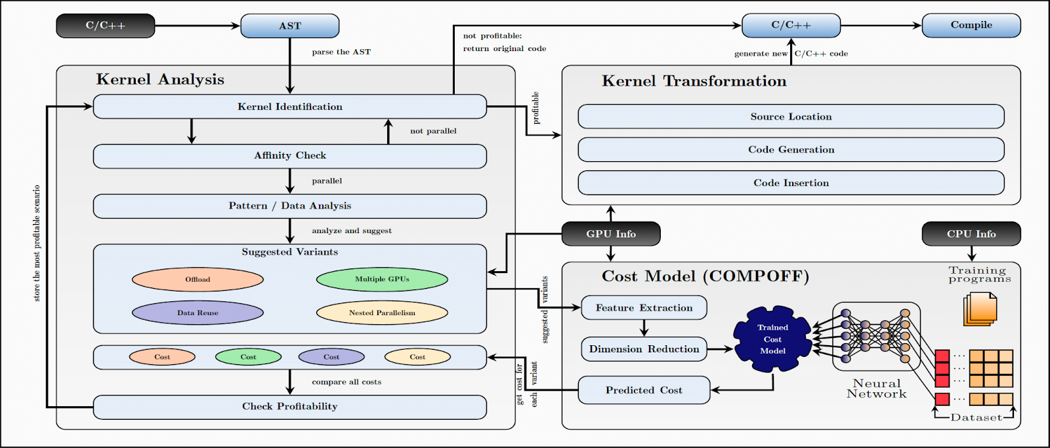
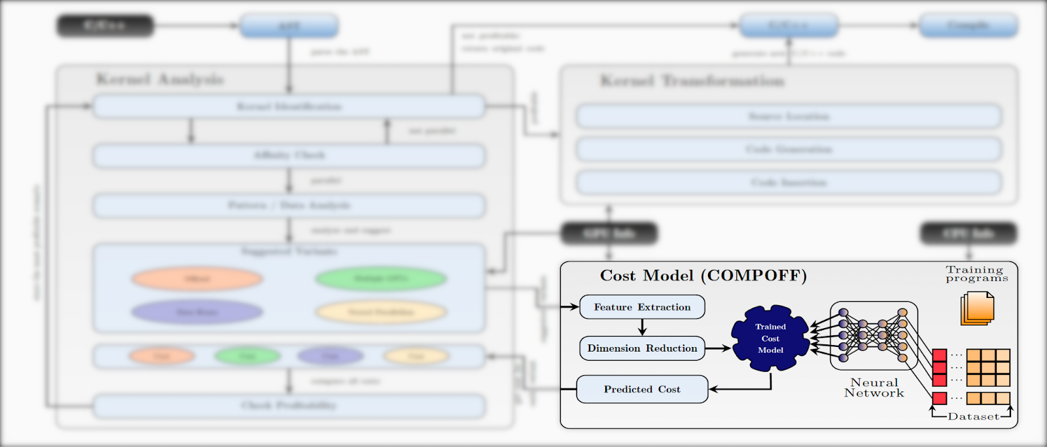
OMPOffloadAdvisor

Slide 20
Major Questions
WHAT?
WHY?
HOW?

Slide 21
Machine Learning in Compiler
Hesitancy
Accuracy
ML - 90% accuracy is a success
Compiler – anything less than 100% is a failure
ML as an advisor
Select from accurate transformation
Ensure accuracy is not compromised
Current Research:
Mirka, M., Sassatelli, G., Gamati, A.: Online learning for dynamic control of openmp workloads. In: 9th Int’l Conference on Modern Circuits and Systems Technologies, MOCAST 2020, Bremen, Germany,
Denoyelle, N., Goglin, B., Jeannot, E., Ropars, T.: Data and thread placement in NUMA architectures: A statistical learning approach. In: Proceedings of the 48th International Conference on Parallel Processing, ICPP 2019, Kyoto, Japan,
Dublish, S., Nagarajan, V., Topham, N.P.: Poise: Balancing thread-level parallelism and memory system performance in gpus using machine learning. In:25th IEEE International Symposium on High Performance Computer Architecture, HPCA 2019, Washington, DC, USA
Xiao, Y., Jeyakumaran, T., Atoo an, E., Jannesari, A.: Improving performance of transactional memory through machine learning. Concurr. Comput. Pract. Exp.
Trofin M, Qian Y, Brevdo E, Lin Z, Choromanski K, Li D. MLGO: a Machine Learning Guided Compiler Optimizations Framework. arXiv preprint arXiv:2101.04808. 2021 Jan 13.

Slide 22
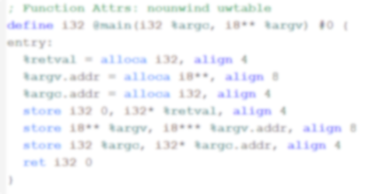
Feature Extraction
LLVM IR

Slide 23
Data Collection
Absence of publicly available data
Create a dataset which would cover all the features
Mini benchmark application
Matrix Multiplication
Laplace equation
SAXPY
Rodinia benchmark Suite
BFS
LU Decomposition
Particle Filter
Wilson Dslash Kernel

Slide 24
Experiments
Summit with V100
LLVM/Clang 13.0
Seawulf with K80
LLVM/Clang 12.0
Artificial Neural Networks (ANN)
MLP - multi-layer perceptrons
Intermediary activation functions
SGD, Adam, RMSprop
MLP with 6 layers
1 input, 4 hidden and 1 output neurons.
66, 132, 66 and 33 neurons
Initial learning rate – 0.01 stepped down every 30 epochs by a factor of 0.1
Weight decay – 0.0001 for 150 epochs

Slide 25
Results & Analysis
Transformation | Cluster | R.M.S.E. (sec) | M.A.P.E.
Collapse | Seawulf Summit | 0.279 0.090 | 0.030 0.211
Combined | Seawulf Summit | 1.368 0.399 | 0.053 0.138
Split | Seawulf Summit | 0.420 0.112 | 0.044 0.227
Swap Collapse | Seawulf Summit | 1.242 0.128 | 0.055 0.120
Swap Combined | Seawulf Summit | 0.669 0.276 | 0.027 0.062
Swap Split | Seawulf Summit | 0.919 0.454 | 0.059 0.284

Slide 26
Results & Analysis – Testing
Combined Offload
Collapse Offload

Slide 27
Results & Analysis – Wilson Dslash
Transformation | Cluster | R.M.S.E. (sec) | M.A.P.E.
Collapse | Seawulf Summit | 0.143 0.067 | 0.576 4.201
Combined | Seawulf Summit | 1.500 0.333 | 0.323 0.259
Split | Seawulf Summit | 0.384 0.041 | 1.044 0.584
Swap Collapse | Seawulf Summit | 8.972 0.512 | 3.305 2.871
Swap Combined | Seawulf Summit | 1.771 0.584 | 3.321 2.686
Swap Split | Seawulf Summit | 2.668 0.032 | 7.083 0.515

Slide 28
Results & Analysis – Wilson Dslash
Summit
Seawulf

Slide 29
Conclusion
We present COMPOFF, a cost model that statically estimates the Cost of OpenMP OFFloading
Can aid scientists transfer their programs to heterogeneous environment.
Accuracy ranging from 85% to 99%
Future:
Prediction for larger valued kernel
Single model for all transformations
OOP feature extraction
Data Affinity, Unified memory, Deep copy, Multiple GPUs
Extended to other parallel programming models - OpenACC and OpenCL

Slide 30
Questions?
This research was supported by the Exascale Computing Project (17-SC-20-SC), a collaborative effort of the U.S. Department of Energy Office of Science and the National Nuclear Security Administration. This material is also based upon work supported by the National Science Foundation under grant no. CCF-2113996. This research used resources of the Oak Ridge Leadership Computing Facility at the Oak Ridge National Laboratory, which is supported by the Office of Science of the U.S. Department of Energy under Contract No. DE-AC05-00OR22725. The authors would like to thank Stony Brook Research Computing and Cyberinfrastructure, and the Institute for Advanced Computational Science at Stony Brook University for access to the SeaWulf computing system, which was made possible by a $1.4M National Science Foundation grant (#1531492).

